Slide 1
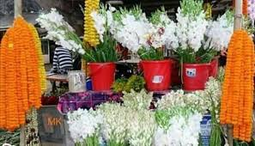

স্বাগতম

Slide 2
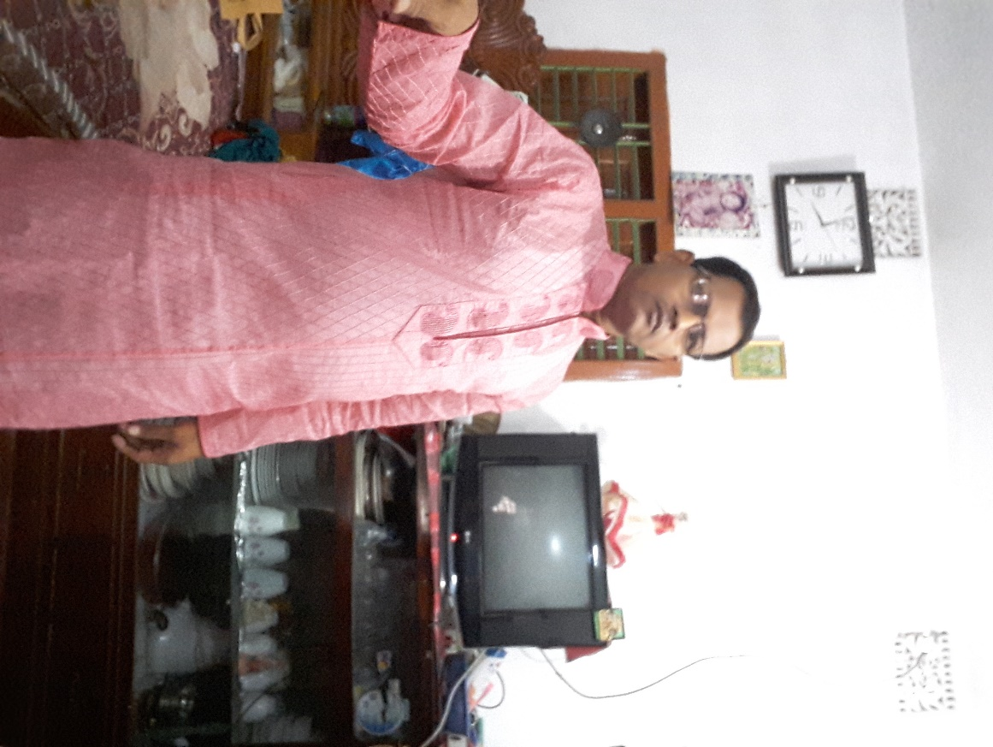

শিক্ষক পরিচিতি
পাঠ পরিচিতি
সম্ভু নাথ রায়
সহকারি শিক্ষক
মনোহরপুর দাখিল মাদ্রাসা
মনিরামপুর,যশোর
Email-
sambho7440@gmail.com
কৃষি শিক্ষা
সপ্তম শ্রেণি
পঞ্চম অধ্যায়
কৃষিজ উৎপাদন
পাঠ-3

Slide 3
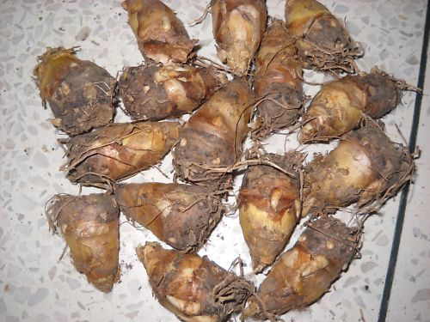
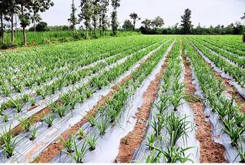
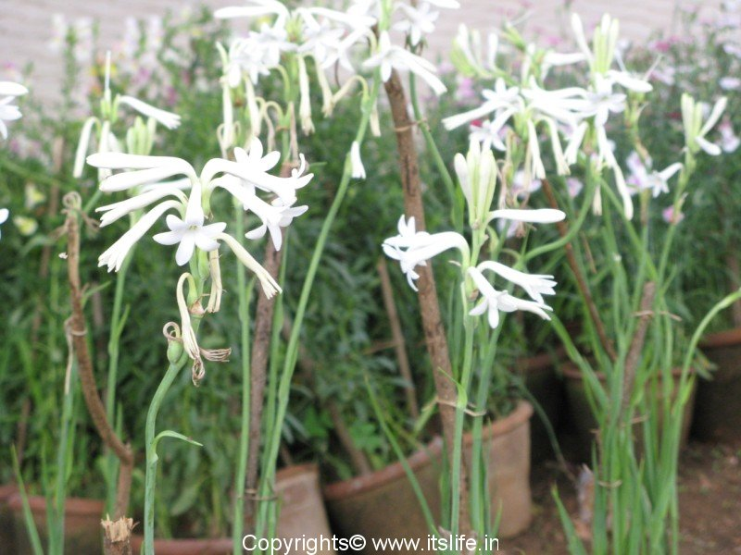
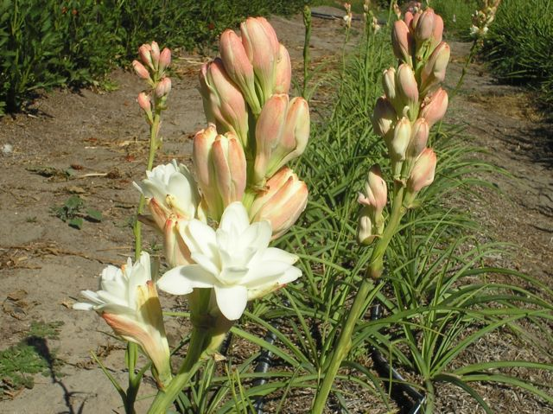
ছবিগুলো দেখে একটু চিন্তা কর।

Slide 4
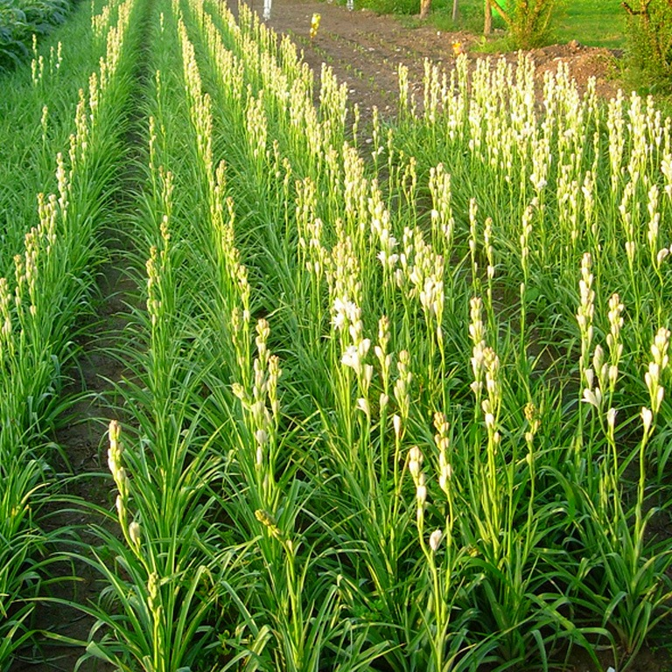
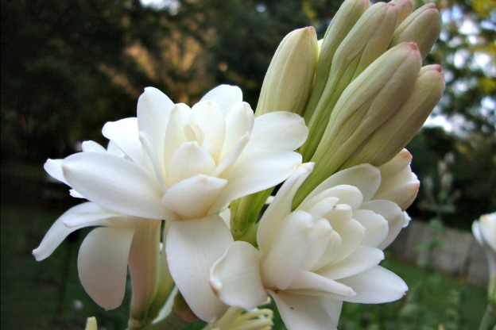
ছবিগুলো দেখে আমরা কী বুঝতে পারছি?
রজনীগন্ধা ফুলের চাষ

Slide 5
আজকের পাঠ
রজনীগন্ধা ফুলের চাষ পদ্ধতি

Slide 6
শিখনফল
এই পাঠ শেষে শিক্ষার্থীরা -
রজনীগন্ধা ফুল ও ইহার বংশবিস্তার সম্পর্কে বলতে পারবে।
রজনীগন্ধা ফুলের কন্দ রোপণ ও সার প্রয়োগ সম্পর্কে বর্ননা করতে পারবে
রজনীগন্ধা ফুলের আন্তপরিচর্যা সম্পর্কে বর্ননা করতে পারবে।
রজনীগন্ধা ফুল কাটা সম্পর্কে ব্যাখ্যা করতে পারবে।

Slide 7
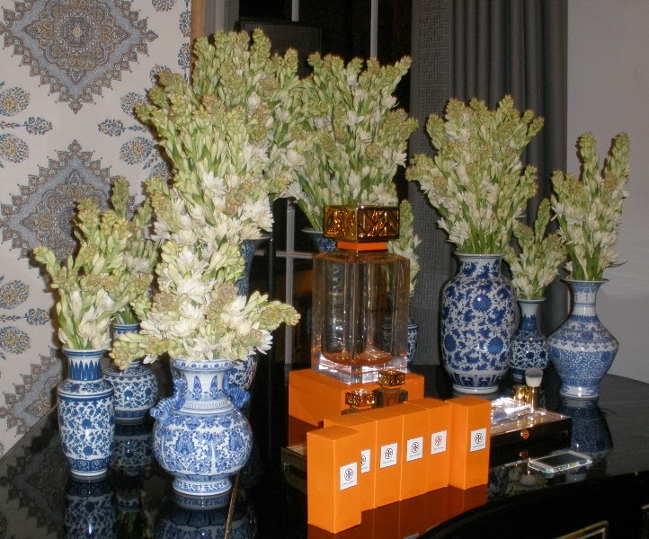
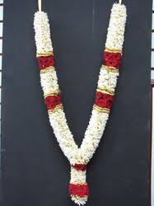
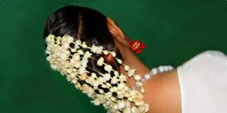
রজনীগন্ধা ফুল
উৎসব, অনুষ্ঠান, গৃহসজ্জা, তোড়া, মালা, অঙ্গসজ্জায় ফুলটি ব্যবহৃত হয়

Slide 8
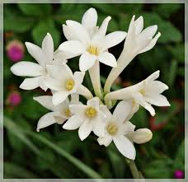
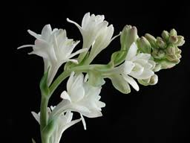
ফুলের পাপড়ির সারি অনুসারে রজনীগন্ধার শ্রেণি
সিঙ্গল
ডাবল

Slide 9
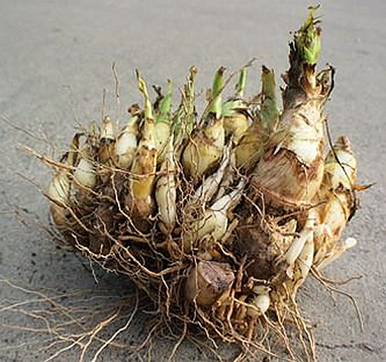
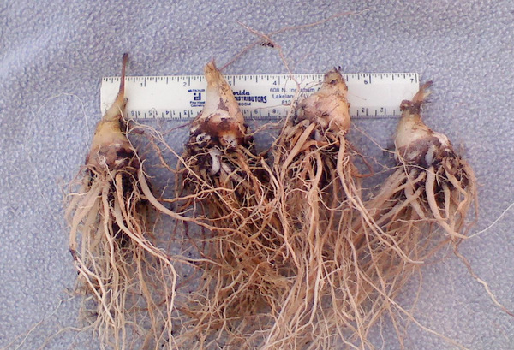
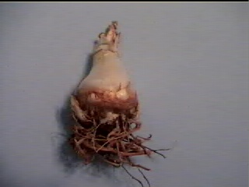
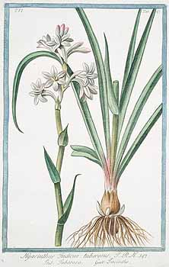
রজনীগন্ধার বংশবিস্তার
একত্রিত কন্দ
আলাদা করা কন্দ
একটি কন্দ
চারা
কন্দ এর মাধ্যমে রজনীগন্ধার বংশবিস্তার করা হয়।

Slide 10

একক কাজ
বৈশিষ্ট্য সহ রজনীগন্ধা এর বিভিন্ন শ্রেণির নাম লেখ।

Slide 11
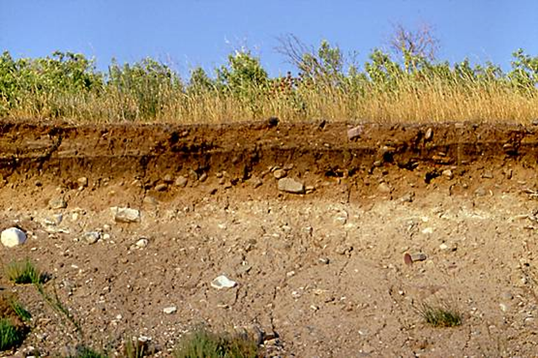
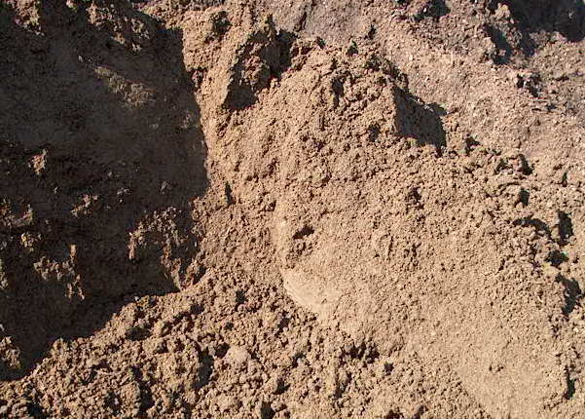
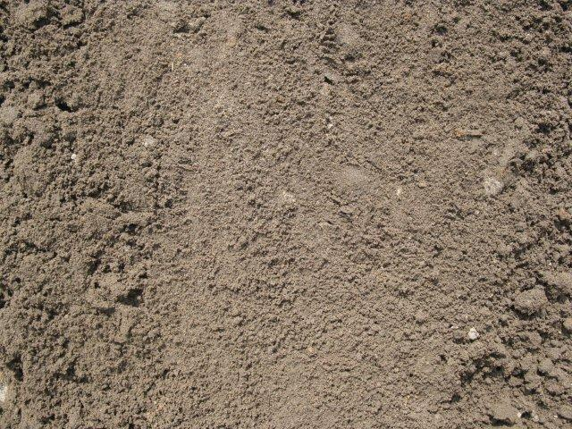
রজনীগন্ধা চাষের জমি
পর্যাপ্ত আলো-বাতাসযুক্ত জমি রজনীগন্ধা চাষের জন্য নির্বাচন করা উচিত।
দোঁআশ মাটি
বেলে-দোঁআশ মাটি
দোঁআশ ও বেলে-দোঁআশ মাটিতে রজনীগন্ধা ভাল জন্মে।

Slide 12
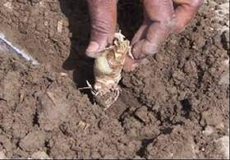
রজনীগন্ধার কন্দ রোপন
১০-১৫ সেমি
২৫-৩০ সেমি
কন্দ লাগানোর স্থান।
ফেব্রুয়ারি-এপ্রিল মাসের মধ্যে কন্দ রোপন করা হয়।

Slide 13
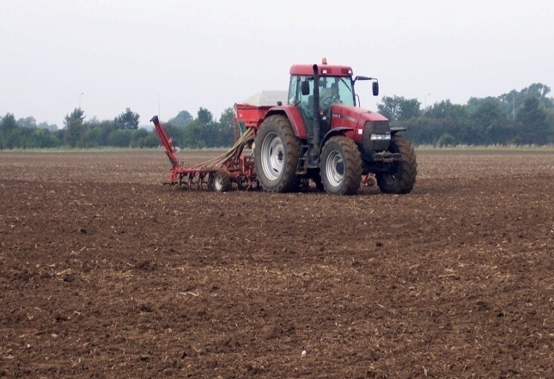
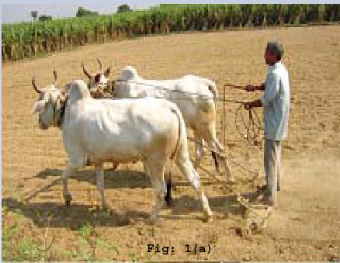
জমি তৈরি
৩-৪টি চাষ ও মই দিয়ে মাটি ঝুরঝুরে করে নিতে হবে।

Slide 14
রজনীগন্ধার জমিতে সার প্রয়োগের পরিমান
সারের নাম | সারের পরিমান / হেক্টর
 | জমি তৈরির সময় | রোপনের ৩০-৪৫ দিন পর
পচা গোবর | ১০ টন | ---
ইউরিয়া | ২০০ কেজি | ১২৫ কেজি
টিএসপি | ৩০০ কেজি | ---
এমওপি | ৩৫০ কেজি | ---

Slide 15

জোড়ায় কাজ
রজনীগন্ধার পাঁচ শতক জমিতে সারের নাম সহ পরিমান উল্লেখ কর।

Slide 16
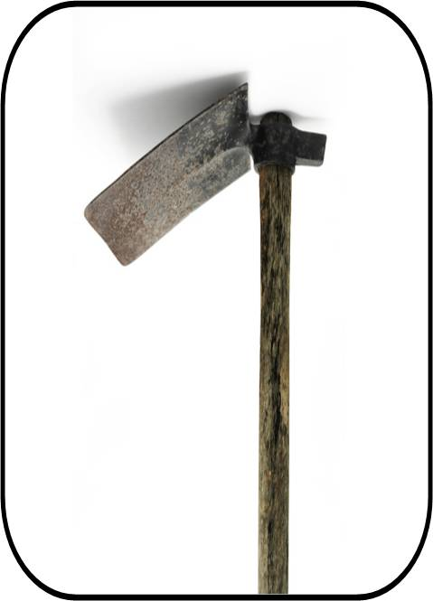
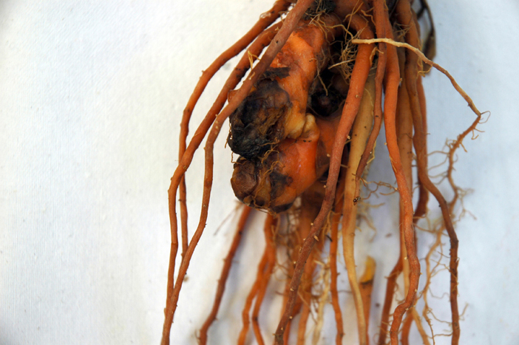
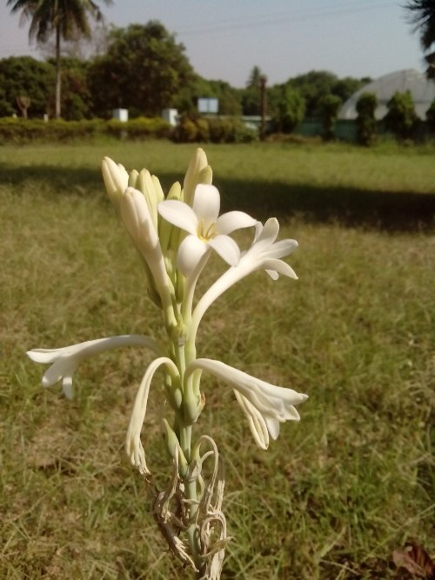
আন্তঃপরিচর্যা
প্রতিবার সেচের পর, জমিতে জো এলে নিড়ানি দিয়ে মাটির চটা ভেঙ্গে দিতে হবে।
রজনীগন্ধার ছত্রাকজনিত রোগ
আক্রান্ত গাছের গোড়ার মাটিতে টিল্ট ২৫০ ইসি প্রতি লিটার পানিতে ০.৫ মিলী হারে মিশিয়ে স্প্রে করতে হবে।

Slide 17
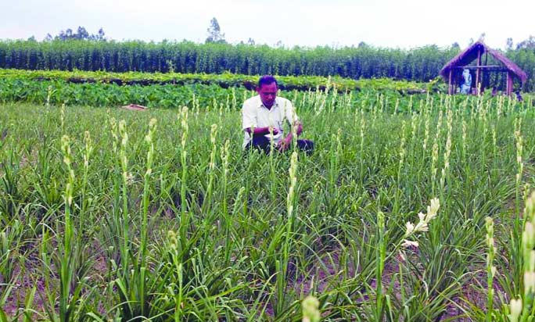
ফুল সংগ্রহ
ফুল ফোটার আগে ফুলের ডাঁটাসহ কেটে ফুল সংগ্রহ করা হয়। ফুল সংগ্রহের পর ডাটার নিচের অংশ পানিতে ডুবিয়ে রাখা উচিৎ এতে ফুল সতেজ থাকে।

Slide 18
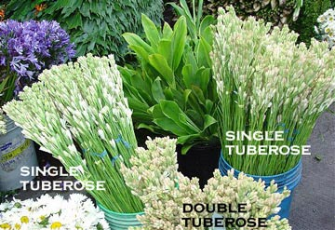
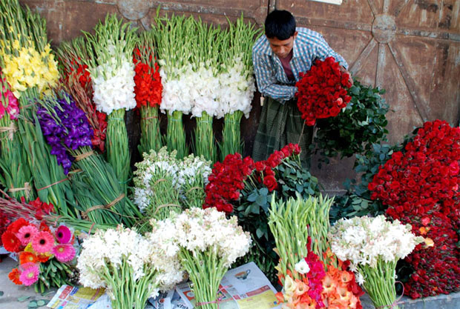
ফুল বাজার জাতকরন
ডাঁটাসহ ফুল আঁটি বেঁধে বাজারে পাঠানো উচিত।

Slide 19

দলগত কাজ
রজনীগন্ধা ফুল সংগ্রহ ও বাজারজাতকরন সম্পকে লিখ।

Slide 20
মূল্যায়ন
1। বাংলাদেশে কী থেকে রজনীগন্ধার বংশবিস্তার করা হয়?
ক) বীজ
খ) কন্দ
গ) শাখা
ঘ) পাতা
২। কন্দ লাগানোর কত সময় পর গাছ ফুল দেয়?
ক) ৩ – ৪ সপ্তাহ
খ) ৩ – ৪ মাস
গ) ৩ – ৪ বছর
ঘ) কোনটি নয়।
৪। কীভাবে রজনীগন্ধা বাজারে পাঠানো উচিত?
i) রোদে শুকিয়ে
ii) আটি বেঁধে
iii) কালো পলিথিনে জড়িয়ে
নিচের কোনটি সঠিক
ক) i
খ) i ও ii
গ) ii ও iii
ঘ) i, ii ও iii

Slide 21
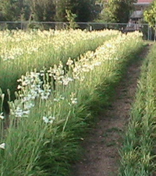
বাড়ির কাজ
রজনীগন্ধার চাষ পদ্ধতি বর্ণনা কর।

Slide 22

ধন্যবাদ

